Slide 1
О спорт - ты М И Р !

Slide 2
*ДЕТИ АЗИИ *

Slide 3
Международные спортивные игры «Дети Азии» получили свое начало в 1996 году по инициативе первого Президента Республики Саха (Якутия) М.Е. Николаева и были посвящены 100-летию олимпийского движения в мире. Игры получили патронат Международного Олимпийского комитета и Президента России.

Slide 4
В 1996г. на соревнованиях проводили по 8 видам спорта: легкая атлетика, вольная борьба, бокс, шашки, шахматы, стрельба из лука, настольный теннис и дзюдо.

Slide 5
В 1996г. принимали участие около 300 юных спортсменов из разных стран мира. Было разыграно 224 медалей. Якутия – 34 золотых, 35 – серебряных, 47 – бронзовых.

Slide 6
В 2000г. принимали участие 13 зарубежных стран. Всего спортсменов 1178. Спортивная программа включала 16 видов спорта, в том числе национальные якутские прыжки, северное многоборье, по борьбе хапса5ай. Талисман этих игр – Бэргэн. Юные спортсмены завоевали 90 медалей, из них 33 – золотых, 23 – серебряных и 34 – бронзовых. И заняли первое место, второе место – КНДР, а третье – Индии с 34 медалями.

Slide 7
Третье соревнование проходило в 2004г.
Для участия в соревнованиях прибыли 2588 человек из II зарубежных стран и 27 субъектов РФ.
Якутию представили 2 команды. Всего 338 спортсменов.
Было разыграно 162 комплекта медалей. 243 – золотых, 237 – серебряных, 254 – бронзовых.
1 место – заняла команда Якутии(89 медалей)
2 место – команда Казахстана(61 медалей)
3 место – вторая команда Якутии (36 медалей)

Slide 8
На четвертых соревнованиях «Дети Азии» 2008г. юные спортсмены РС(Я) завоевали 356 медалей, 118 золотых, 109 серебряных и 129 бронзовых.

Slide 9
ДЕТИ АЗИИ
это широкие возможности и преумноже-ние великих традиций

Slide 10
ДЕТИ АЗИИ
Спортивный форум
Встреча детей различных стран

Slide 11
Международные спортивные игры «Дети Азии» направлены именно на воспитание и пропаганду здорового образа жизни; укрепление здоровья и духовной культуры народов, проживающих на азиатском континенте

Slide 12
Места проведения

Slide 13
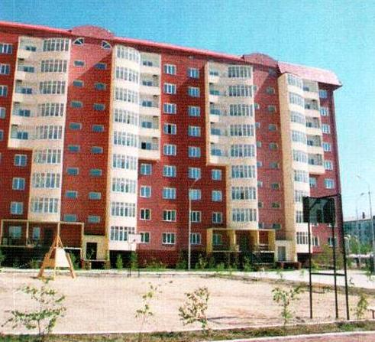
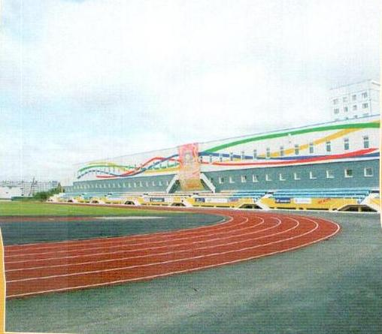
Олимпийская деревня Основным местом размещения участников Международных игр «Дети Азии» традиционно является Студенческий городок СВФУ им. М.К. Аммосова , носящий в народе название Олимпийской деревни.

Slide 14
Символом спортивных игр «Дети Азии» является якутский мамонт

Slide 15
Огонь, дарованный матерью – землей и отцом – небом, зажженный на вершине священных гор, облетел Средний мир и возвестил о начале спортивных игр.

Slide 16
Огонь Игр символизирует чистоту идей, совершенствование и борьбу за победу, а также мир и дружбу между народами. Зажжение его выражает приверженность Игр «Дети Азии» принципам и идеалам олимпизма и продолжает традиции, международного олимпийского движения.
Мир и дружба
Совершенствование

Slide 17
«Дети Азии» – серьезное испытание для участников в их спортивной карьере

Slide 18
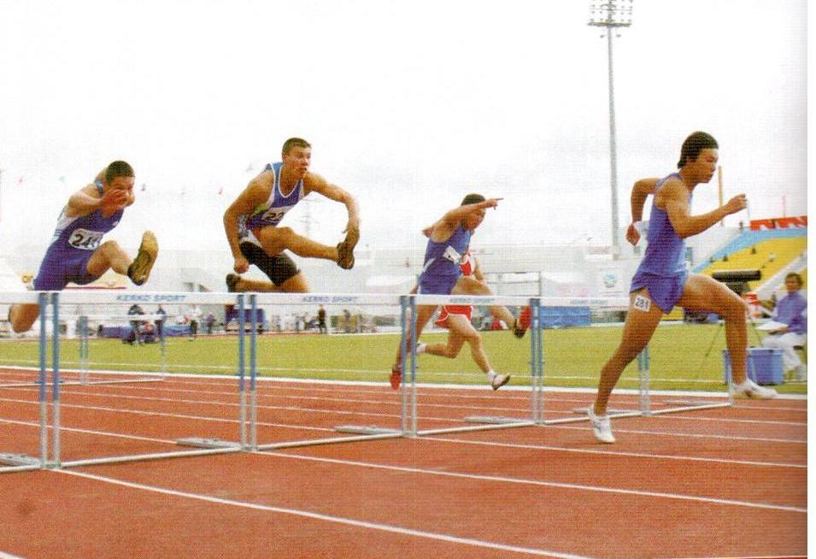
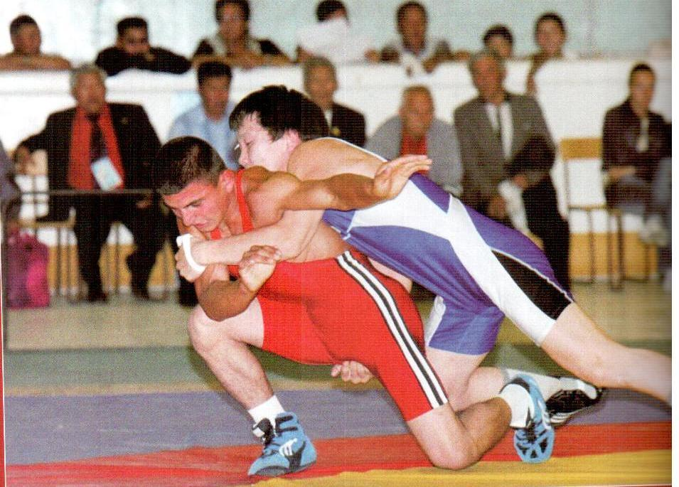
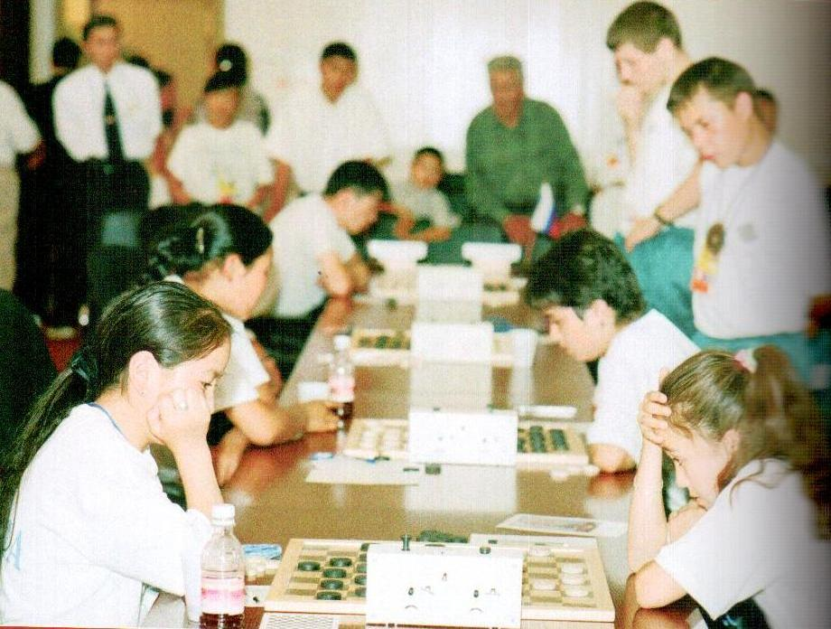
Игры «Дети Азии» - стали незабываемыми событиями для жителей и гостей республики

Slide 19
Игры «ДЕТИ АЗИИ» показывают миру огромные возможности Республики Саха (Якутия)

